Slide 1
Zwischenpräsentation
Softwareprojekt
Werwölfe von Düsterwald
14.10.2016

Slide 2
Idee
Ziel: Implementierung des Kartenspiels 'Werwölfe von Düsterwald' mit Ersetzung des Spielleiters durch die App
    Einsteigerfreundlich
    Intuitiv
    Gruppenfreundlich

Slide 3
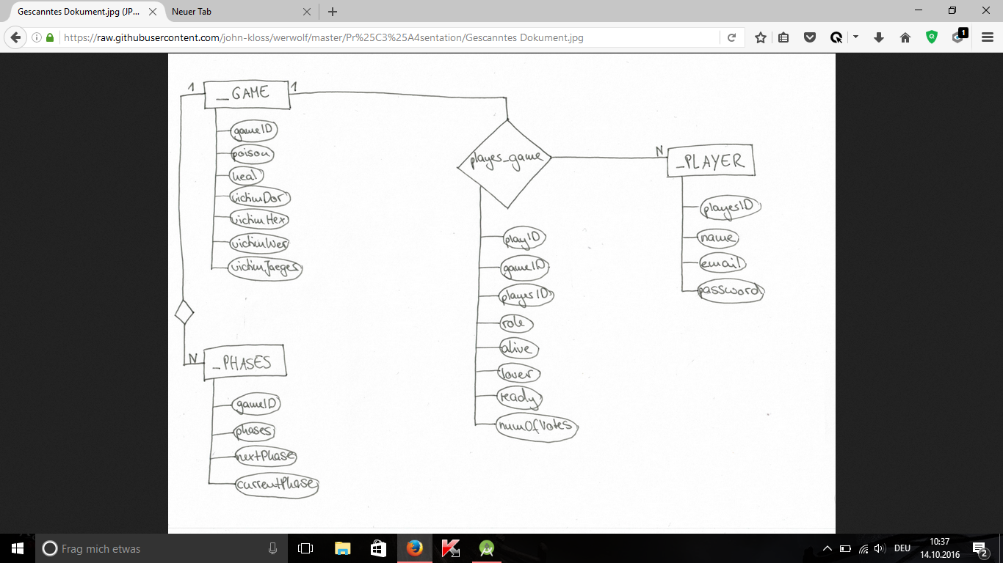
Datenbankschema

Slide 4
Planung
Meilensteine:
Fertigstellung der Planung
Grundlegende UI und Funktionen
Kommunikation Webserver
Datenaustausch zwischen Geräten über Datenbank
Phasenfunktionalität
Vollstängige Funktionalität

Slide 5
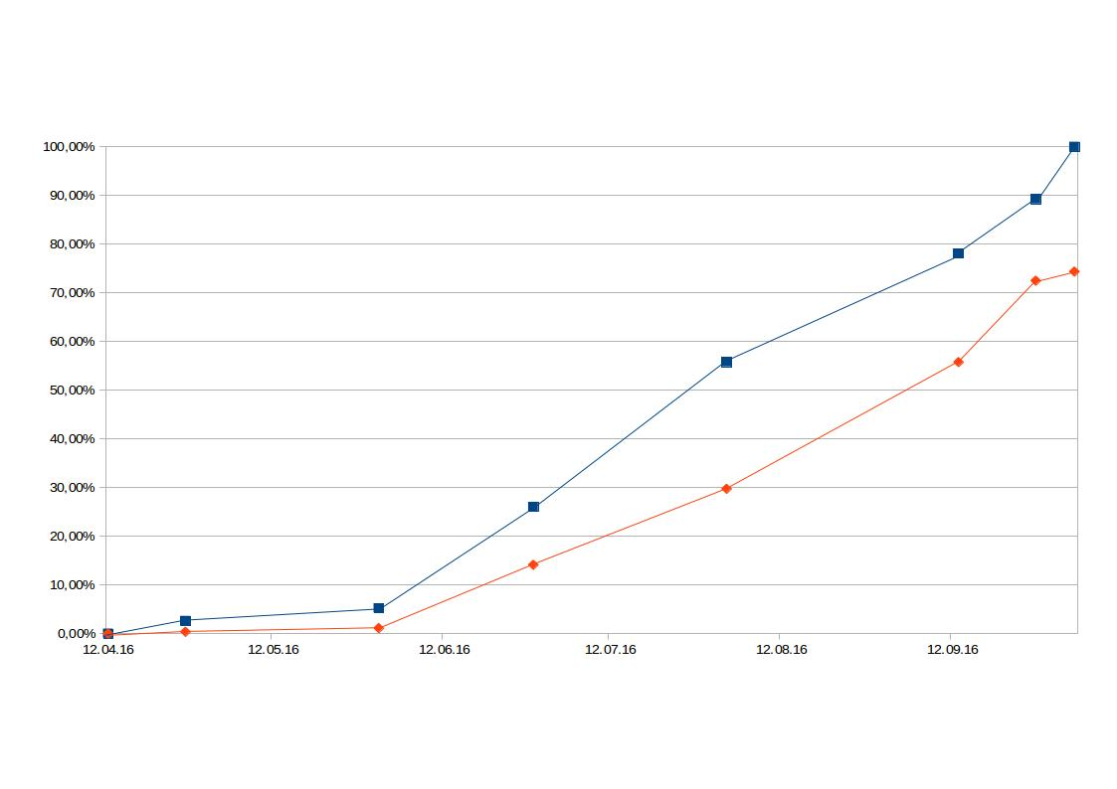
Planung

Slide 6
Lessons learned
Planung
  Zeit
  Aufgaben
  Vorbereitung
Struktur
Absprache
Organisation

Slide 7
To-Do
Vollständige Funktionalität
  Lover
  Spielende
  Audios
  Bilder und Namen (Bilder auf Server speichern)
  Zeitbegrenzung
Testen
Kein Eye-Tracker

